Slide 1

NHẬP MÔN CÔNG NGHỆ THÔNG TIN VÀ
TRUYỀN THÔNG
ĐỒ ÁN SỐ 2
NHÓM 5
Notes:
Xin chào cô và các bạn. Mình tên là đỗ chính hùng, đến từ lớp cd14tt1. Hôm nay mình xin trình bày đồ án của nhóm 4

Slide 2
NỘI DUNG
TỔ CHỨC NHÓM
KẾ HOẠCH LÀM VIỆC
ĐÁNH GIÁ HOẠT ĐỘNG NHÓM
CHI TIẾT TỪNG NHIỆM
ĐÁNH GIÁ CÔNG VIỆC
Notes:
Nội dung trình bày sẽ đi vào 2 nội dung chính như sau. Thứ nhất là TỔ CHỨC NHÓM. Thứ hai là KẾ HOẠC LÀM VIỆC CỦA NHÓM

Slide 3
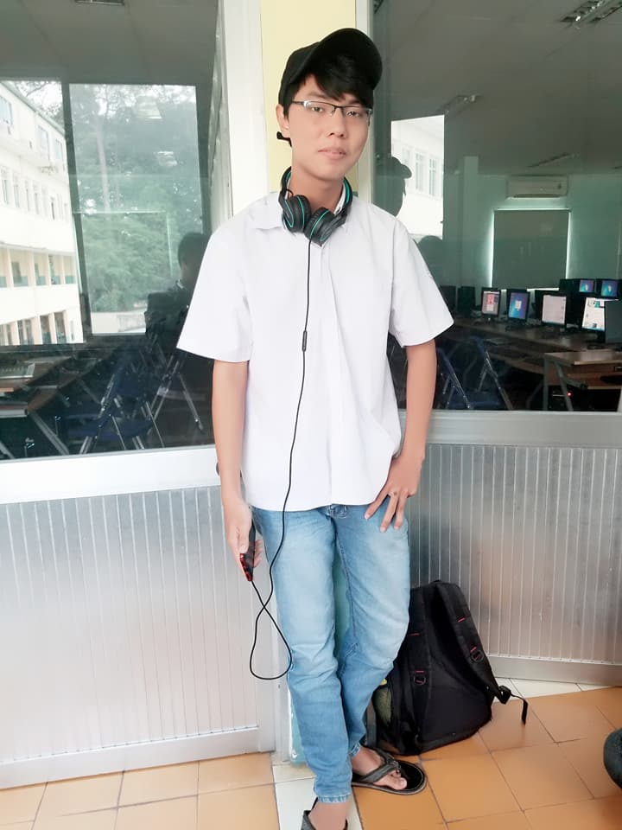
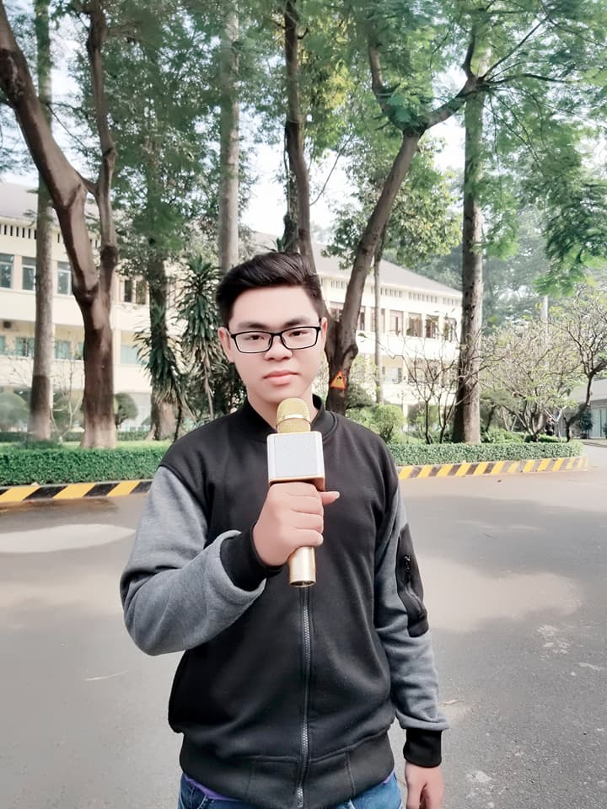
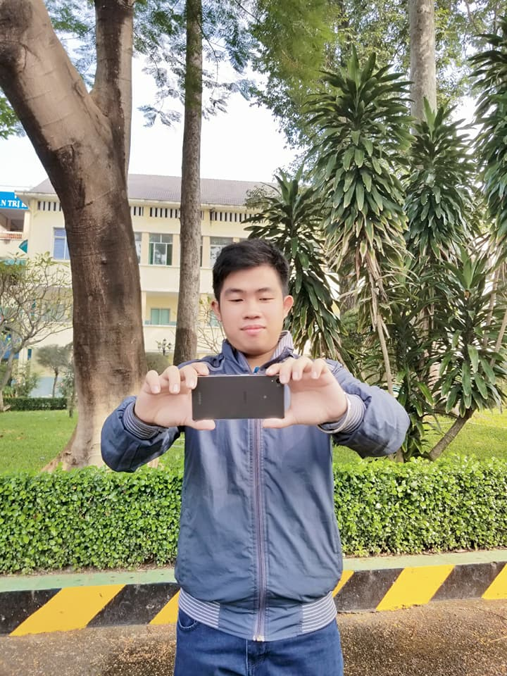
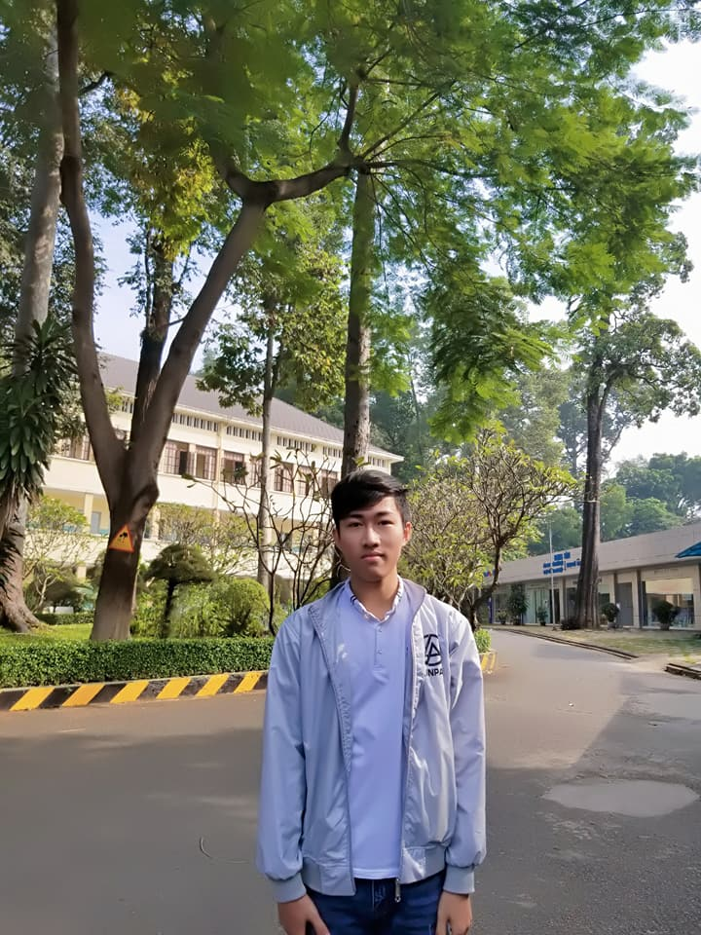
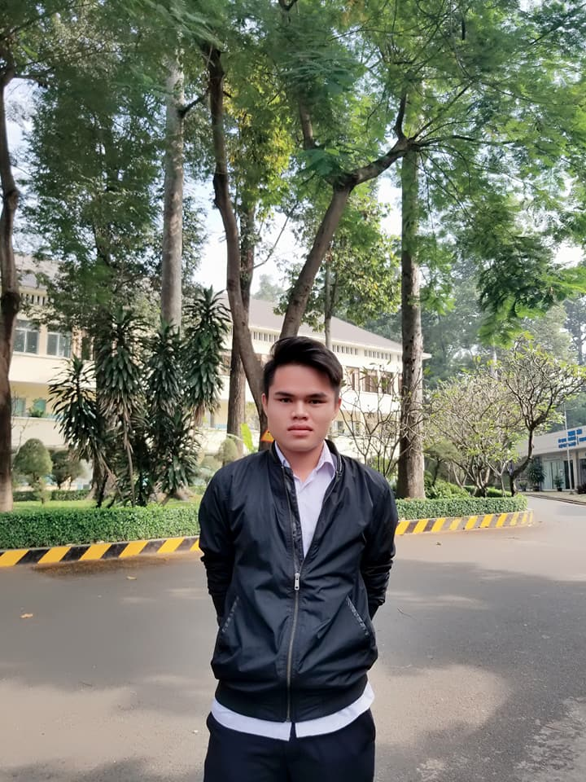
I.TỔ CHỨC NHÓM
1. THÀNH VIÊN
Huỳnh Thanh Duy
Trịnh Tấn Lộc
Lê Công Tuấn
Lê Phạm Phúc Thành
Bùi Văn Hiệu
Trần Trọng Quí
Notes:
Nhóm 4 chúng mình gồm 5 thành viên. Thành viên thứ nhất là mình, thành viên thứ hai là bạn Võ Ngọc Phú, thành viên thứ ba là bạn Đoàn Minh Trí, thành vien thứ tư là bạn Lê Công Luân và thành viên cuối cùng của nhóm là bạn Phạm Anh Nguyên.

Slide 4
I.TỔ CHỨC NHÓM
2. NGUYÊN TẮC
ĐÚNG GIỜ
Ý THỨC TRÁCH NHIỆM
MỤC TIÊU CỦA NHÓM LÀ HÀNG ĐẦU
LẮNG NGHE VÀ CỐ HIỂU
ĐOÀN KẾT CÙNG LÀM VIỆC
Notes:
Qua lần họp nhóm đầu tiên. Nhóm mình đã đề ra 5 nguyên tắc hoạt động của nhóm. Đây cũng chính là quy định chung bắt buộc các thành viên trong nhóm phải tuân thủ và thực hiện
-Nguyên tắc đầu tiên của nhóm là sự đúng giờ, các thành viên phải làm việc đúng giờ, tập trung học nhóm đúng giờ, hoàn thành nhiệm vụ đúng giờ .
Nguyên tắc thứ hai là các thành viên phải có ý thức, trách nhiệm với nhóm, không đùn đẩy công việc, trách nhiệm cho nhau
Nguyên tắc thứ ba là phải Luôn đặt mục tiêu của cuộc thảo luận lên hàng đầu, không nói chuyện về những chủ đề không liên quan, gây mất tập trung cho các thành viên khác
-Nguyên tắc thứ tư là phải biết lắng nghe và cố hiểu khi có 1 thành viên phát biểu một ý kiến nào đó. Không ngắn lời ngườ đang phát biểu.
-Nguyên tắc thứ năm là các thành viên trong nhóm phải đoàn kết, gắn bó với nhau. Vì đây là làm viêc nhóm, cần có sự góp sức, hỗ trợ lẫn nhau giữa các thành viên thì công việc mới mau chóng hoàn thành.

Slide 5
II.KẾ HOẠCH LÀM VIỆC
Nhóm chọn 1 nghề trong lĩnh vực công nghệ thông tin mà nhóm yêu thích để trình bày.
Clip thể hiện được niềm đam mê hay sở thích và sự chuẩn bị sẵn sàng của bạn để làm hành trang bước vào lĩnh vực công nghệ thông tin
Nhóm gồm 3 – 6 thành viên thực hiện quay một video tìm hiểu về nhu cầu doanh nghiệp và kế hoạch hoàn thiện bản thân để đáp ứng nhu cầu đó
1.YÊU CẦU
ĐỒ ÁN
Notes:
Nội dung trình bày thứ hai là kế hoạch làm việc của nhóm. Trước tiên là mình xin tóm tắt lại yêu cầu đồ án mà nhóm mình được giao. Đồ án có yêu cầu như sau : Nhóm gồm 3-5 sinh viên thực hiện quay một Video Clip nói về kế hoạch thực hiện ước mơ nghề nghiệp của bản thân.
Nội dung của Clip phải thể hiện được niềm đam mê hay sở thích lúc còn nhỏ, mơ ước lớn lên sẽ làm gì và kế hoạch thực hiện ước mơđó như thế nào.

Slide 6



II.KẾ HOẠCH LÀM VIỆC
2.QUY ĐỊNH ĐỒ ÁN
Quy định đồ án
Phỏng vấn một vài anh chị có kinh nghiệm trong nghề đã chọn và quay phim cuộc phỏng vấn
Nội dung phỏng vấn: không giới hạn, liên quan đến kiến thức và kĩ năng thực tế quan trọng mà SV cần trang bị để đáp ứng nhu cầu làm việc trong ngành nghề ; điểm mạnh và điểm yếu của SV cao đẳng công nghệ thông tin hiện nay khi mới ra trường;…)
Tìm hiểu thông tin (hướng phát triển, dự án tham gia của doanh nghiệp, môi trường doanh nghiệp,…) và yêu cầu tuyển dụng của vài công ty trong lĩnh vực
Độ dài clip dưới 10 phút
Tải lên youtube theo tiến độ quy định
Notes:
Tiếp theo là quy định của đồ án. Clip đồ án của nhóm phải có phần tự giới thiệu của các sinh viên trong nhóm và được đưa lên mạng youtube clip có Độ dài từ 4-6 phút

Slide 7
II.KẾ HOẠCH LÀM VIỆC
3.XÁC ĐỊNH MỤC TIÊU
VIDEO CLIP ngắn về chủ đề ước mơ nghề nghiệp, những kỹ năng cần thiết để thực hiện mục tiêu đó
Notes:
Ngay sau khi nhóm được lập và nhận đồ án, thì nhóm chúng mình đã xác định được mục tiêu mà nhóm cần đạt được đó là phải thực hiện 1 video clip ngắn về chủ đề ước mơ nghề nghiệp

Slide 8
II.KẾ HOẠCH LÀM VIỆC
4.LÊN Ý TƯỞNG
Video theo cách truyền thống
Phóng sự
Có hình ảnh thực tế về nghành Game
Notes:
Trong quá trình làm việc nhóm, các thành viên ai cũng đưa ra được ý tưởng cho đồ án này. Các ý tưởng đó như sau:
Ý tưởng đầu tiên đó là Thực hiện quay video truyền thống bằng điện thoại, nhóm đã hội ý và loại bỏ ý tưởng này vì nó quá bình thường, không có sự sáng tạo. Ý tưởng thứ hai là Làm một phóng sự nhưng cũng đã bị loại vì các thành viên trong nhóm đều bận đihọc với nhà ở rất xa nhau, không có thời gian đi thực tế. Ý tưởng thứ 3 là Làm clip theo kiểu DRAW MY LIFE, ý tưởng này dược đa số thành viên trong nhóm tán thành vì một trong 3 ưu điểm sau : 1 là Dễ thực hiện vì có sự hỗ trợ của phần mềm, 2 là có nhiều tài liệu tham khảo trên internet vì đây đang là 1 trào lưu mới rất phổ biến, 3 là các thành viên có thể làm việc với nhau thông qua internet.
Với ý tưởng này nhóm thực hiện làm Sản phẩm video đồ án của nhóm sẽ là 1 video theo phong cách “ DRAW MY LIF ”. Video này sẽ được vẽ bằng phần mềm. Nội dung video sẽ nói về chủ đề ước mơ từ nhỏ đến khi lớn lên của một bạn nào đó.

Slide 9


CÔNG CỤ HỖ TRỢ LÀM VIDEO
Notes:
Trên đây là hình ảnh về website có hỗ tạo hiệu ứng làm phim hoạt hình mà nhóm quyết định đưa vào sử dụng phục vụ cho công việc làm đồ án. Trên hình mình cũng có để đường link website cho các bạn tham khảo.

Slide 10

II.KẾ HOẠCH LÀM VIỆC
5.XÁC ĐỊNH NHIỆM VỤ
Mission
Kịch bản, nội dung, lời thoại
Âm thanh, hình ảnh
Video + xử lý video
Lồng tiếng, xử lý âm
Tìm người thuyết trình
Báo cáo, Power Point
Thuyết trình
Notes:
Để thực hiện đồ án, nhóm trưởng đã chia công việc thành nhiều nhiệm vụ nhỏ. Sau đó từng thành viên sẽ hoàn thành nhiệm vụ và bàn giao cho nhóm trưởng. Các nhiệm vụ được chia như sau : Kịch bản, nội dung, lời thoại
Âm thanh, hình ảnh
Video giới thiệu
Lồng tiếng, xử lý âm
Thao tác SOFT
Hoàn chỉnh sản phẩm
Báo cáo, Power Point
Thuyết trình
Phần trình bày tiếp theo mình xin mời bạn trí lên trình bày tiếp.

Slide 11
III. CHI TIẾT TỪNG NHIỆM VỤ
1. Lên kịch bản và nội dung video
Phụ trách: Thanh Duy
Kịch bản: Thanh Duy
Nội dung:
Lên ý tưởng cho video là giúp cho bạn Thảo(diễn viên trong clip) tìm hiểu về một nghành lĩnh vực công nghệ thông tin => từ đó nêu ra :
+ Hiểu biết của mọi người (trong và ngoài nghành) về công nghệ thông tin.
+ Phỏng vấn tìm hiểu về nhu cầu, đòi hỏi về kỹ năng, trang bị gì cho lĩnh vực lập trình Game.
Notes:
Kể về ước mơ của Thành từ khi còn nhỏ đến khi là một sv cnnt như hiện tại.
nd: 1 phần là giới thiệu nhóm + các thành viên trong nhóm
phần 2 là nói về ước mơ của thành lớn dần đến hiện tại

Slide 12

2. Tạo video giới thiệu nhóm:
Phụ trách: Tấn Lộc + Công Tuấn
Công cụ : After Affect, Proshow producer
Công tuấn
Tấn lộc
Notes:
Thực hiện bằng phần mềm ProShow Producer
Nội dung: đưa lên hình ảnh, thông tin của từng thành viên

Slide 13
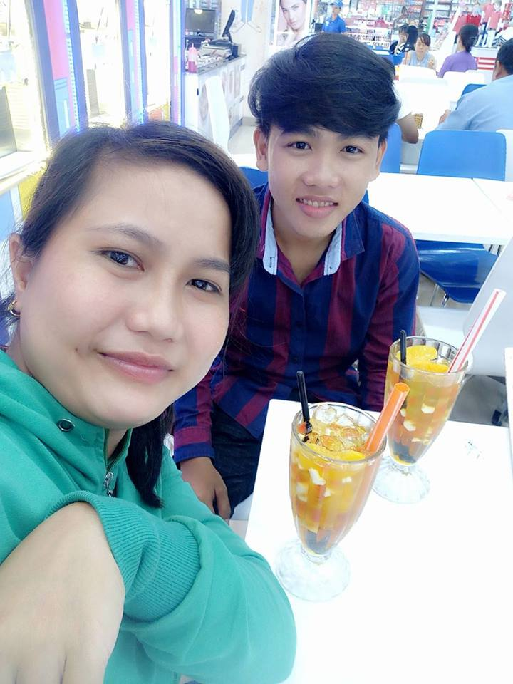

4. Ghi âm và lồng tiếng:
Phụ trách: Trọng Quí + Văn Hiệu
Công cụ: Adobe Audio
Văn Hiệu
Trọng Quí
Notes:
Thu âm bằng điện thoại
Loại bỏ tiếng ồn, tạp âm bằng phần mêm adobe audition

Slide 14
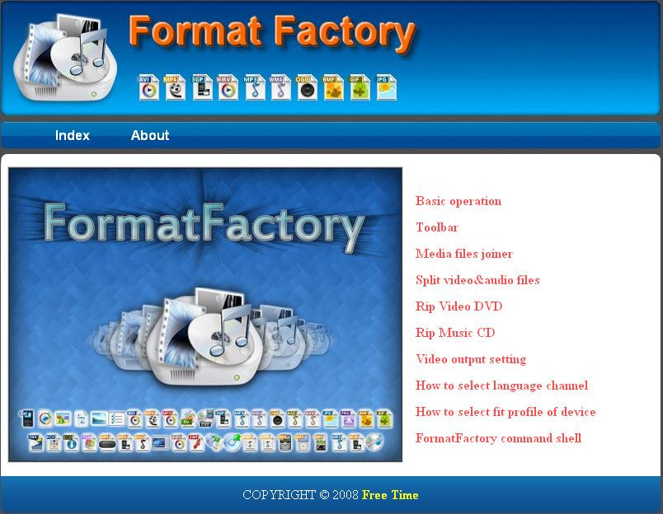
6. Ráp hai file video thành một video hoàn chỉnh:
Phụ trách: Phúc Thành + Thanh Duy + Công Tuấn
Notes:
Ráp phần giới thiệu và phần sản phẩm và các hiệu ứng âm thanh tạo sản phẩm hoàn chỉnh
thực hiện bằng phần mềm format factory

Slide 15

7. Làm báo cáo và powerpoint:
Phụ trách : Thanh Duy
Notes:
Tập hợp các chi tiết công việc của các thành viên
Trình bày tiến độ các bước hoàn thành sản phẩm
Phân tích khó khăn thuận lợi qua đồ án này

Slide 16

8. Thuyết trình và trình bày sản phẩm:
Phụ Trách: Tấn Lộc + Thanh Duy
Notes:
đây là 1 bức ảnh nằm trong video của nhóm em

Slide 17
IV. ĐÁNH GIÁ CÔNG VIỆC
1. Thuận lợi:
Được giảng viên tư vấn hỗ trợ kỹ càng về cách thực hiện đồ án
Dễ dàng tìm kiếm thông tin trên internet về các phần mềm hỗ trợ làm phim
Có thể họp nhóm và trao đổi thông tin qua mạng xã hội nhanh chóng tiện lợi
Các thành viên trong nhóm hoạt động tích cực, xong nhiệm vụ đúng hẹn.
Có nhiều thành viên có kinh nghiệm trong lĩnh vực video và đồ họa.

Slide 18
2. Khó khăn và hướng giải quyết:
Các thành viên đều khác nhau về nơi ở và thời gian làm thêm
Nhóm vẫn gặp khó khăn khi truyền đạt kiến thức làm video cho nhau.
Gặp khó khăn trong khâu MC (nhiều bạn vẫn thiếu tự tin)
Ghi âm bị nhiều tiếng ồn lẫn vào file
Khó tìm được người do đa phần thành viên nhóm đều là người tỉnh vào học tập
Notes:
có 4 khó khăn cũng như hướng giải quyết

Slide 19
IV. ĐÁNH GIÁ HOẠT DỘNG NHÓM
1/ Đánh giá chung:
Là tập thể đoàn kết có tinh thần trách nhiệm
Cùng hoạt động theo 1 nguyên tắc chung “một người vì mọi người, mọi người vì một người”
Tuân thủ các quy định trong nhóm
Hoàn thành các nhiệm vụ đúng hẹn
Mọi người luôn giúp đỡ nhau nhiệt tình
Tập thể luôn cố gắng vì mục tiêu chung

Slide 20
2. Kết quả thu được sau khi hoàn thành đồ án:
Học được cách phân tích vấn đề
Biết cách tìm kiếm tài liệu
Biết cách phân công nhiệm vụ
Học được cách sử dụng 1 số phần mềm (After affect,Audition)
Biết cách làm việc cùng nhau
Tăng cường thêm khả năng giao tiếp
Hiểu sâu hơn về lĩnh vực .
Notes:
1 số phần mềm làm phim cũng như xử lý âm thanh

Slide 21
Họ tên | MSSV | Công việc | Tiến độ | Ghi chú
Huỳnh Thanh Duy | 17211TT2104 | - Soạn thảo kịch bản, tìm người phỏng vấn Trực tiếp chỉ dẫn, kiểm tra và thúc đẩy tất cả các khâu Hiệu chỉnh các hiệu ứng trong video (Intro, hình ảnh xuất hiện,...) Làm PowerPoint | 35%
Trịnh Tấn Lộc | 17211TT0508 | MC của video Làm về phần Intro (mở đầu) | 35%
Lê Công Tuấn | 17211TT4184 | Lo việc hậu cần của nhóm trong các lúc quay Làm về phần intro (mở đầu) Hỗ trợ Leader làm Power Point | 35%
Lê Phạm Phúc Thành | 17211TT2221 | Quay phim chính khi làm video Làm về phần xử lý video (thêm hiệu ứng, cắt ...) Chụp ảnh các thành viên trong nhóm | 35%
Bùi Văn Hiệu | 17211TT2092 | Quay các cảnh hậu trường (các thành viên làm việc như thế nào, sự hợp tác hòa đồng khi làm video...) Xử lý về phần âm thanh (nhạc nền, giảm bớt tạp âm trong video) | 35%
Trần Trọng Quý | 17211TT2213 | Tìm kiếm các bản nhạc nền cho video Hỗ trợ xử lý âm thanh cho Hiệu | 30%

Slide 22

Cảm ơn thầy cô và
các bạn đã chú ý lắng nghe
Notes:
phần trình bầy nhóm em đến đây xin hết. cảm ơn co va các bạn lắng nghe

